Slide 1
ПОРТРЕТ- зеркало души
МОУ СОШ №4 г. Печора
Учитель
Цыганова Анна Ивановна
2011 год

Slide 2

цели:
Познакомиться с историей возникновения портрета
Сформировать свое отношение к портрету
Формировать отношение к увиденному
цели:
цели:
задачи:
проанализировать литературу по данной теме
определить основные этапы работы над портретом
методы исследования:
Теоретический
экспериментальный

Slide 3
Многие великие умы человечества размышляли о тайнах и законах красоты, о природе прекрасного.
Портре́т (фр. Portrait ) — изображение или описание какого-либо человека либо группы людей, существующих или существовавших в реальной действительности, в том числе художественными средствами (живописи, графики, гравюры, скульптуры, фотографии, полиграфии).

Slide 4
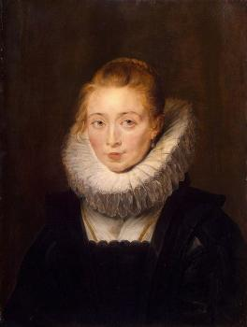
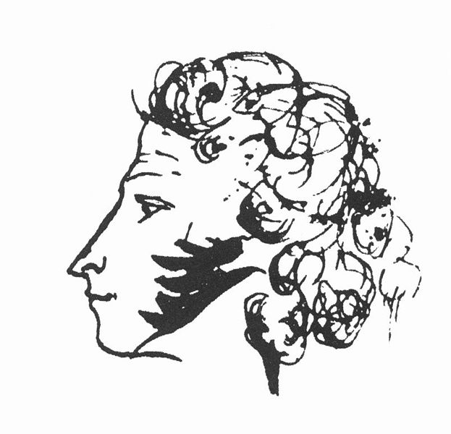
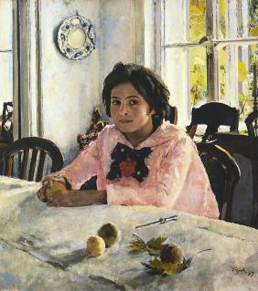
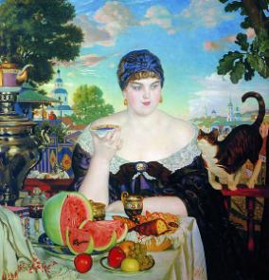
Разновидности портрета

Slide 5
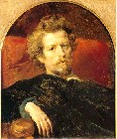
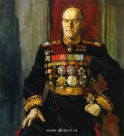
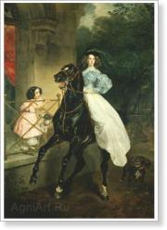
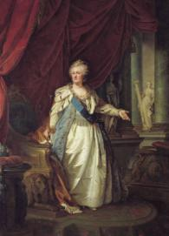
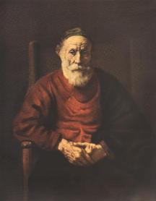
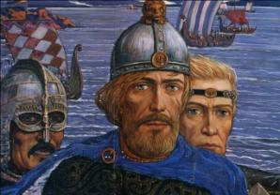

Slide 6
Виды портрета
Автопортрет
Портрет – картина, жанровый портрет
Парадный портрет
Камерный (психологический портрет)
Семейный портрет
Исторический портрет
ВИДЫ ИСКУССТВ :
живопись, графика, скульптура

Slide 7
                Из истории
развития портретного жанра.

Slide 8
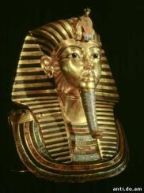
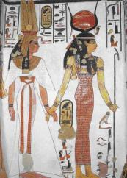
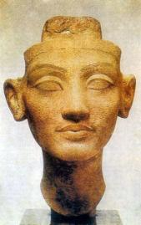
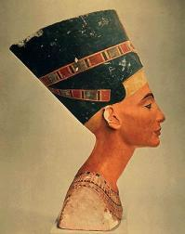
Древний Египет
Первые портреты были созданы египтянами. Они выполняли религиозно-магическую функцию: душа умершего должна была покинуть тело, а затем вернуться после судилища богов к мумии своего владельца и поселиться в нём навечно. Необходимо было соблюдать и портретное сходство, чтобы душа могла отыскать то тело, из которого она вылетела.
Конечно , огромные величественные изваяния создавались для увековечивания облика не простых людей, а правителей-фараонов, наместников бога на земле. Одним из известных портретов того времени является портрет Нефертити (около 1360 года до н.э.). Обыкновенные люди увековечивались в виде небольших скульптур.

Slide 9
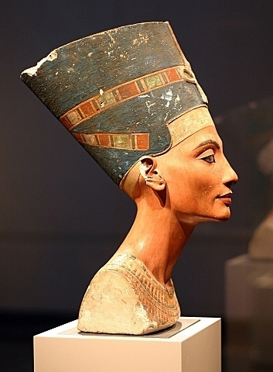
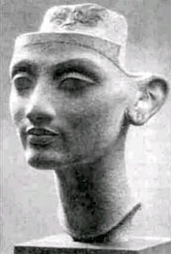
Без всякого сомнения, ее можно назвать одной из самых известных женщин древности, воплотившей в своем нетленном образе идеалы женственности. Она, почитавшаяся как живая богиня современниками, проклятая и забытая потомками, вновь "царствует" в нашем мире, напоминая о нескончаемой борьбе человека со временем и провозглашая неизменный идеал красоты. Ее звали Нефертити.

Slide 10
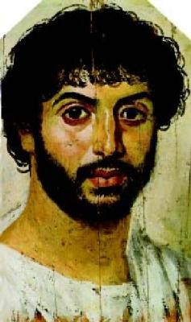
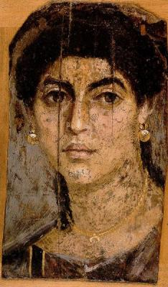
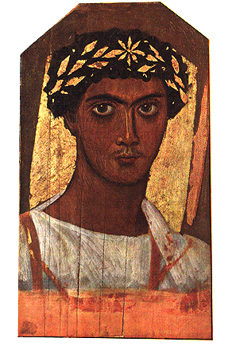
Фаюмские портреты — созданные в технике энкаустики погребальные портреты в Римском Египте I—III веков н. э
Они представляли собой надгробные изображения, выполненные в технике энкаустики

Slide 11
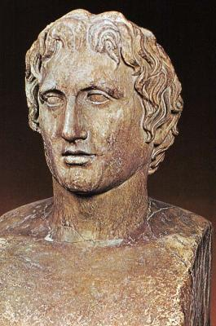
ДРЕВНЯЯ ГРЕЦИЯ

Slide 12
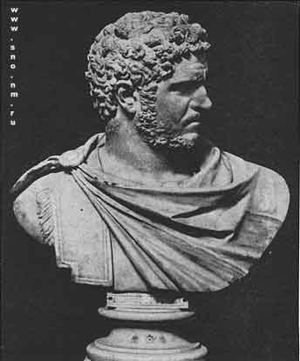
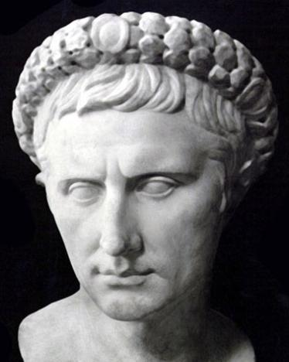
Римский скульптурный портрет

Slide 13
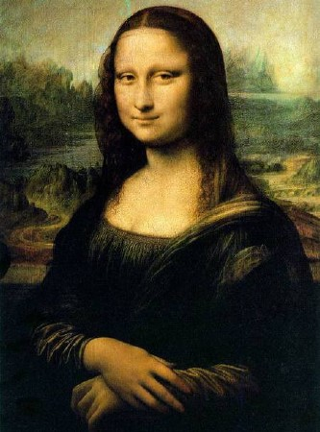
Возрождение
Леонардо да Винчи «Джоконда»

Slide 14
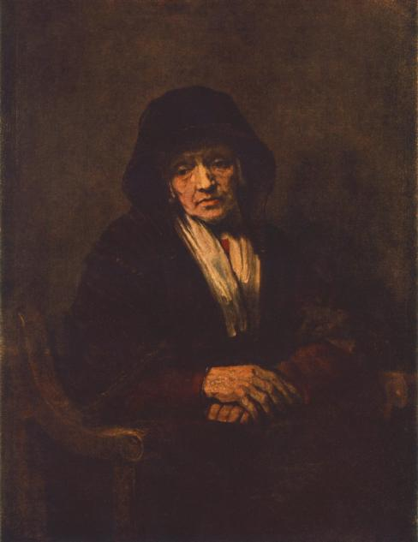
Западная Европа
Рембрандт 1654

Slide 15
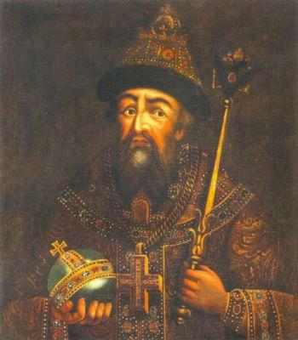
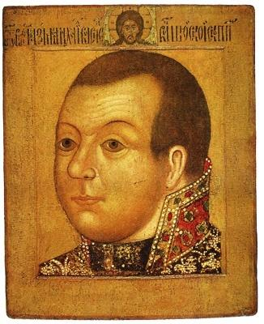
Россия Парсуна

Slide 16
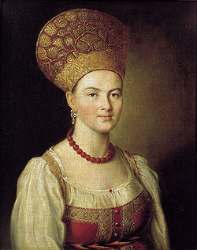
Портрет неизвестной крестьянки в русском костюме — одно из известнейших произведений русского художника Ивана Петровича Аргунова.
Аргунов, сам происходивший из крепостных графа Шереметева, стремился показывать в портретах природную красоту и достоинство человека вне зависимости от его сословной принадлежности. Образ крестьянки в этой работе художника передан с пронзительной правдивостью и искренней симпатией. Наряд крестьянки Московской губернии (расшитый золотыми нитями кокошник, красный сарафан, тонкая белая рубаха, яркие украшения), а также бесхитростность и отсутствие всякой манерности говорят о крестьянском происхождении натурщицы. Её мягкие черты лица, приветливая чуть заметная улыбка и спокойная поза — всё подчёркивает скромность, открытость и доброту женщины из народа.
Портрет отличается чёткостью рисунка, строгостью форм, продуманным соотношением цветов, характерными для классицизма, который явственно проявляется в зрелом творчестве Аргунова

Slide 17
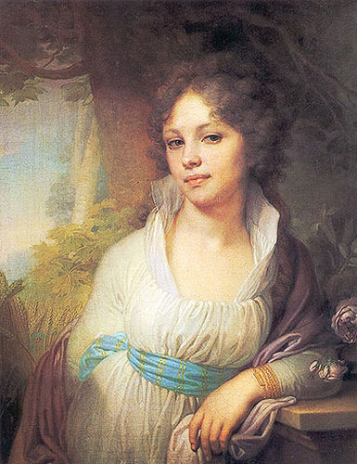
Боровиковский Владимир Лукич
Портрет М.И.Лопухиной
1797
Она давно прошла, и нет уже тех глаз
И той улыбки нет, что молча выражали
Страданье - тень любви, и мысли - тень печали,
Но красоту ее Боровиковский спас.
Так часть души ее от нас не улетела,
И будет этот взгляд и эта прелесть тела
К ней равнодушное потомство привлекать,
Уча его любить, страдать, прощать, молчать
.

Slide 18
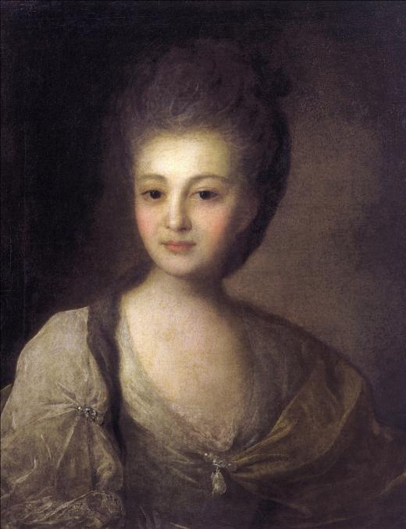
Николай Заболоцкий ПОРТРЕТ
Любите живопись, поэты!
Лишь ей, единственной, дано
Души изменчивой приметы
Переносить на полотно.
Ты помнишь, как из тьмы былого,
Едва закутана в атлас,
С портрета Рокотова снова
Смотрела Струйская на нас?
Ее глаза - как два тумана,
Полуулыбка, полуплач,
Ее глаза - как два обмана,
Покрытых мглою неудач.
Соединенье двух загадок,
Полувосторг, полуиспуг,
Безумной нежности припадок,
Предвосхищенье смертных мук.
Когда потемки наступают
И приближается гроза,
Со дна души моей мерцают
Ее прекрасные глаза.

Slide 19
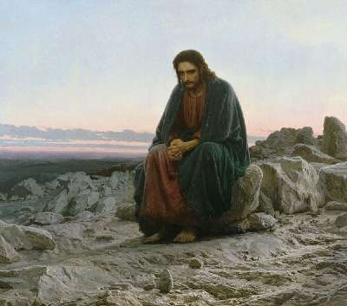
Крамской И. «Христос в пустыне»
"На сорок дней и ночей Христос удалился в пустыню от людей, от суеты мира с тем, чтобы в одиночестве и молчании подготовить себя для своего последнего Крестного пути -- собственным страданием искупить грехи людей.
Так повествует Евангелие.
Картину "Христос в пустыне" И.Н.Крамской считал главным своим произведением.
Он поставил перед собой "дерзкую" задачу -- переосмыслить традиционное воззрение на образ Христа. "Это моя первая вещь. которую я работал серьезно, писал слезами и кровью... Она глубоко выстрадана"".

Slide 20
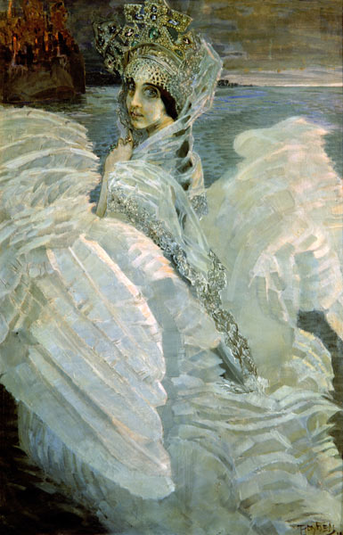
МИХАИЛ ВРУБЕЛЬ
«ЦАРЕВНА – ЛЕБЕДЬ»

Slide 21
Вывод:
«В хорошем портрете, написанном талантливым художником, можно увидеть лик эпохи».
Одно из важнейших качеств портрета – сходство изображения с моделью. Однако художник передаёт не только внешний облик портретируемого, но и его индивидуальность, а также типичные черты, отражающие определённую социальную среду и эпоху. Портретист проникает внутрь души человека, раскрывает его характер, чувства и взгляды на мир.

Slide 22
«Они думают, что я схватываю только черты их лиц, но я без их ведома спускаюсь в глубину их души и овладеваю ею целиком»
Латур

Slide 23
Вывод по результатам исследования
вывод
Портрет является одним из жанров живописи, в котором наблюдательный глаз художника-портретиста в мимике лица , в выражении глаз, в жестах и позе, в манере ходить, сидеть, одеваться, в окружающей обстановке видит проявления тех или иных черт характера, привычек, переживаний, настроений и чувств, то есть внутреннего состояния человека.

Slide 24
Портрет – одна из главных тем в графике.
*подготовительный рисунок
* набросок
* станковый портрет
* контурный рисунок
* силуэт
Средства художественной выразительности:
Линия Штрих Тон
        МАТЕРИАЛЫ:
  КАРАНДАШ ,УГОЛЬ, ЦВЕТНЫЕ КАРАНДАШИ, МЕЛКИ, ПАСТЕЛЬ, АКВАРЕЛЬ, ГРАВЮРА

Slide 25
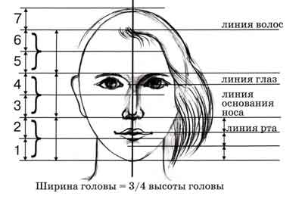

Slide 26
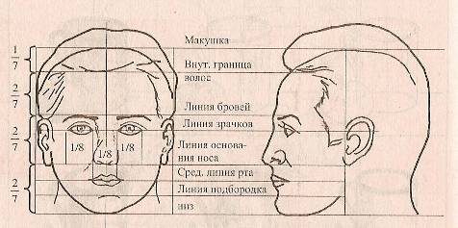
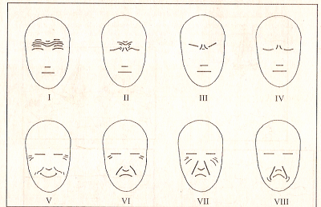

Slide 27
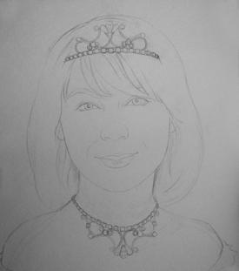
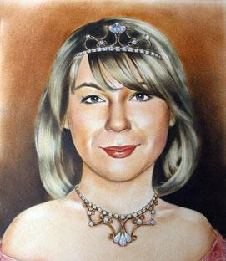

Slide 28
Есть лица –подобья ликующих песен,
Из этих как СОЛНЦЕ , сияющих нот
Составлена песня небесных высот!

Slide 29
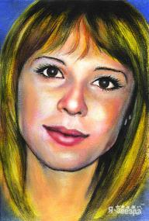
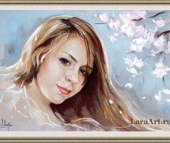
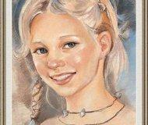
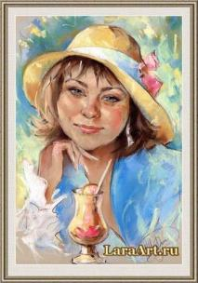
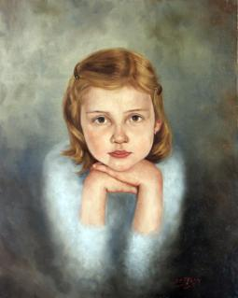
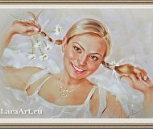
пастель (фр. pastel, от лат. pasta — тесто) "сухая живопись" мягкими цветными мелками, которые изготовляются из пигментов, мела и связующих. В процессе изготовления пастельных карандашей их незасохшая масса выглядит как тесто, паста - отсюда и произошло название. У пастели множество нежных оттенков каждого цвета. Для пастели используется тонированная шероховатая бумага.

